Slide 1
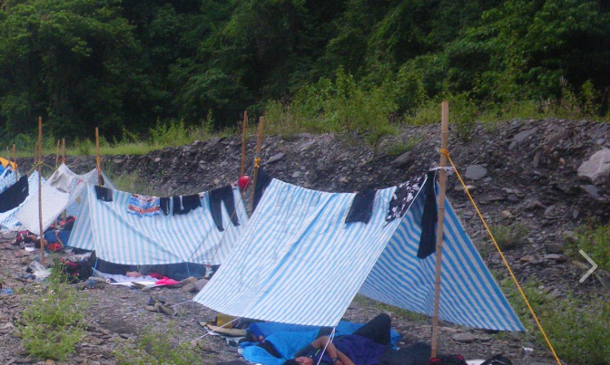
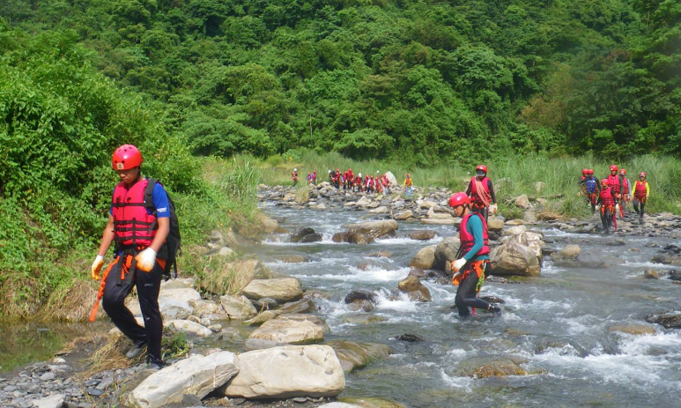
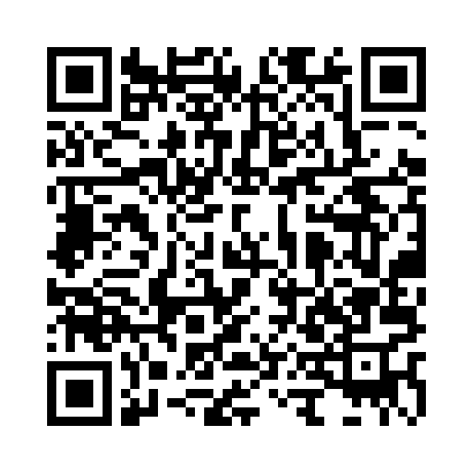
今年暑假來點不一樣的體驗嗎？一切由您主導!
109年暑假「戶外冒險教育探索體驗營-溪谷探索系列」 一、目的：未來領袖能力與特質培養。 二、效益：挑戰自我、團隊合作及問題解決與
創新思考。
三、時間：2020年07月21日～7月 23 日(週二~週四) ，
3天2夜
四、內容：野地求生能力(野營、野炊、營火、陷阱DIY)
、溪谷生態探索 (詳情請掃右下方QRcode) 。 五、對象：以10~18歲為主，預計招收人數30人，依報
名繳費順序錄取(20人確定開團) 。 六、費用：每人臺幣7,000 元整。 七、備註：
(1)野宿 6人 1 帳(天幕)，需自備頭燈、睡袋、
水壺、盥洗衣物用品、隨身藥品及健保卡等。
(2)參加者均有投保意外險200萬及醫療5萬元，安全裝備由主
辦單位提供。
(3)主辦單位必要時將視天氣及活動情況微調課程內容。 八、詢問專線：
屏科大主題休閒遊憩服務中心08-7703202 轉6630

